Slide 1

CHÀO MỪNG CÁC EM ĐẾN VỚI TIẾT HỌC

Slide 2

Khởi động

Slide 3
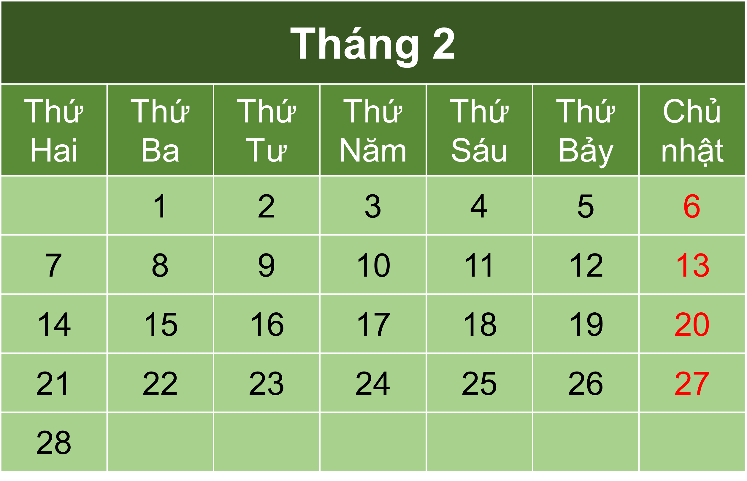
Xem tờ lịch tháng 2, trả lời các câu hỏi:
a) Tháng 2 có bao nhiêu ngày?
Tháng 2 có 28 ngày

Slide 4
Xem tờ lịch tháng 2, trả lời các câu hỏi:
b) Ngày 27 tháng 2 là thứ mấy?
Ngày 27 tháng 2 là Chủ nhật

Slide 5
Xem tờ lịch tháng 2, trả lời các câu hỏi:
c) Các ngày thứ Sáu trong tháng là những ngày bao nhiêu?
Các ngày thứ Sáu trong tháng là ngày 4, ngày 14, ngày 18 và ngày 25.

Slide 6
Xem tờ lịch tháng 2, trả lời các câu hỏi:
d) Nếu thứ Hai tuần này là ngày 28 tháng 2 thì thứ Hai tuần trước là ngày nào?
Nếu thứ Hai tuần này là ngày 28 tháng 2 thì thứ Hai tuần trước là ngày 21 tháng 2.

Slide 7




Thứ năm ngày 10 tháng 3 năm 2022
Toán
Em vui học toán (Tiết 1)

Slide 8

EM VUI
HỌC TOÁN

Slide 9
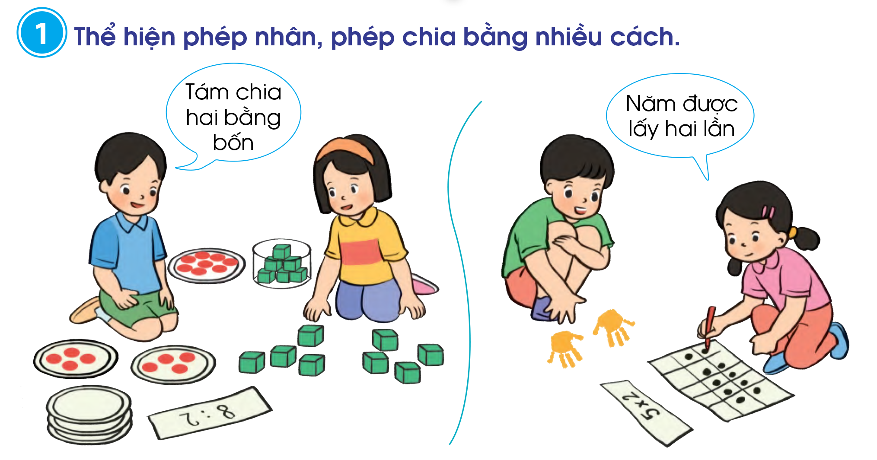
1
Thể hiện phép nhân, phép chia bằng nhiều cách.
Mẹ có 8 cái bánh chia đều cho 2 anh em. Mỗi anh em có ……. cái bánh.
Ta có phép tính chia:
4
8 : 2 = 4

Slide 10

1
Thể hiện phép nhân, phép chia bằng nhiều cách.
Mỗi hàng trồng 5 củ cà rốt. Có 2 hàng như thế, vậy có tất cả ….. củ cà rốt.
Ta có phép tính nhân:
10
5 x 2 = 10

Slide 11
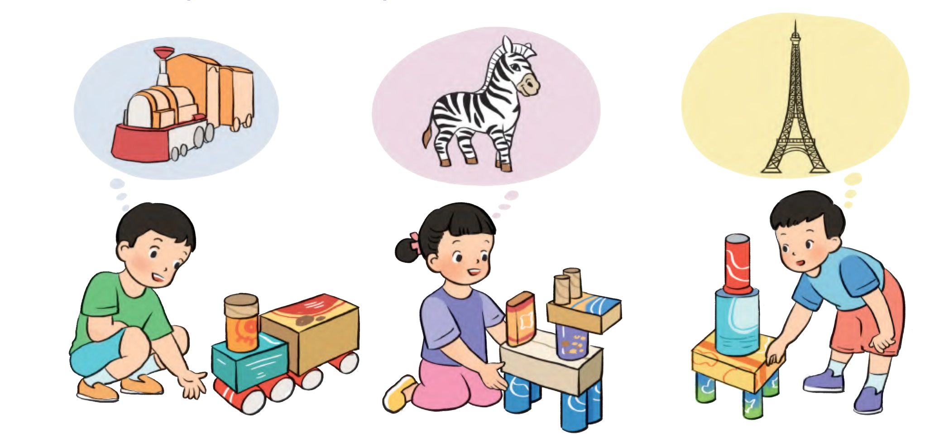
2
Sử dụng các đồ vật có dạng khối lập phương, khối hộp chữ nhật, khối trụ, khối cầu để tạo hình

Slide 12

Thỏ con làm vườn

Slide 13










Slide 14




Trong phép tính: 2 x 8 = 16, số 2 được gọi là:
A. Thừa số
B. Tích
C. Số hạng
D. Tổng

Slide 15
2 x 9 = ?
A. 16
B. 18
C. 20
D. 22

Slide 16
Tích của 2 và 7 là:
A. 9
B. 12
C. 14
D. 16

Slide 17
Tích của 5 và số liền trước của số 9 là:
A. 30
B. 45
C. 50
D. 40

Slide 18
Tích của 5 và số bé nhất có hai chữ số là:
A. 50
B. 45
C. 40
D. 5

Slide 19

THANK YOU
Tạm biệt và hẹn gặp lại

